Slide 1
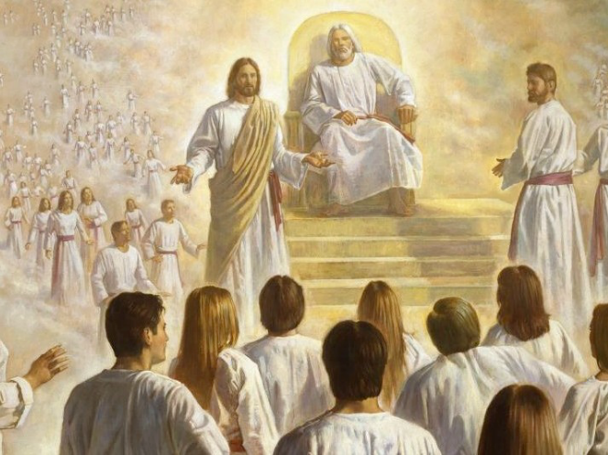
KABAR BAIK TENTANG PENGHAKIMAN
Pelajaran ke-5, Triwulan II
Tahun 2023

Slide 2
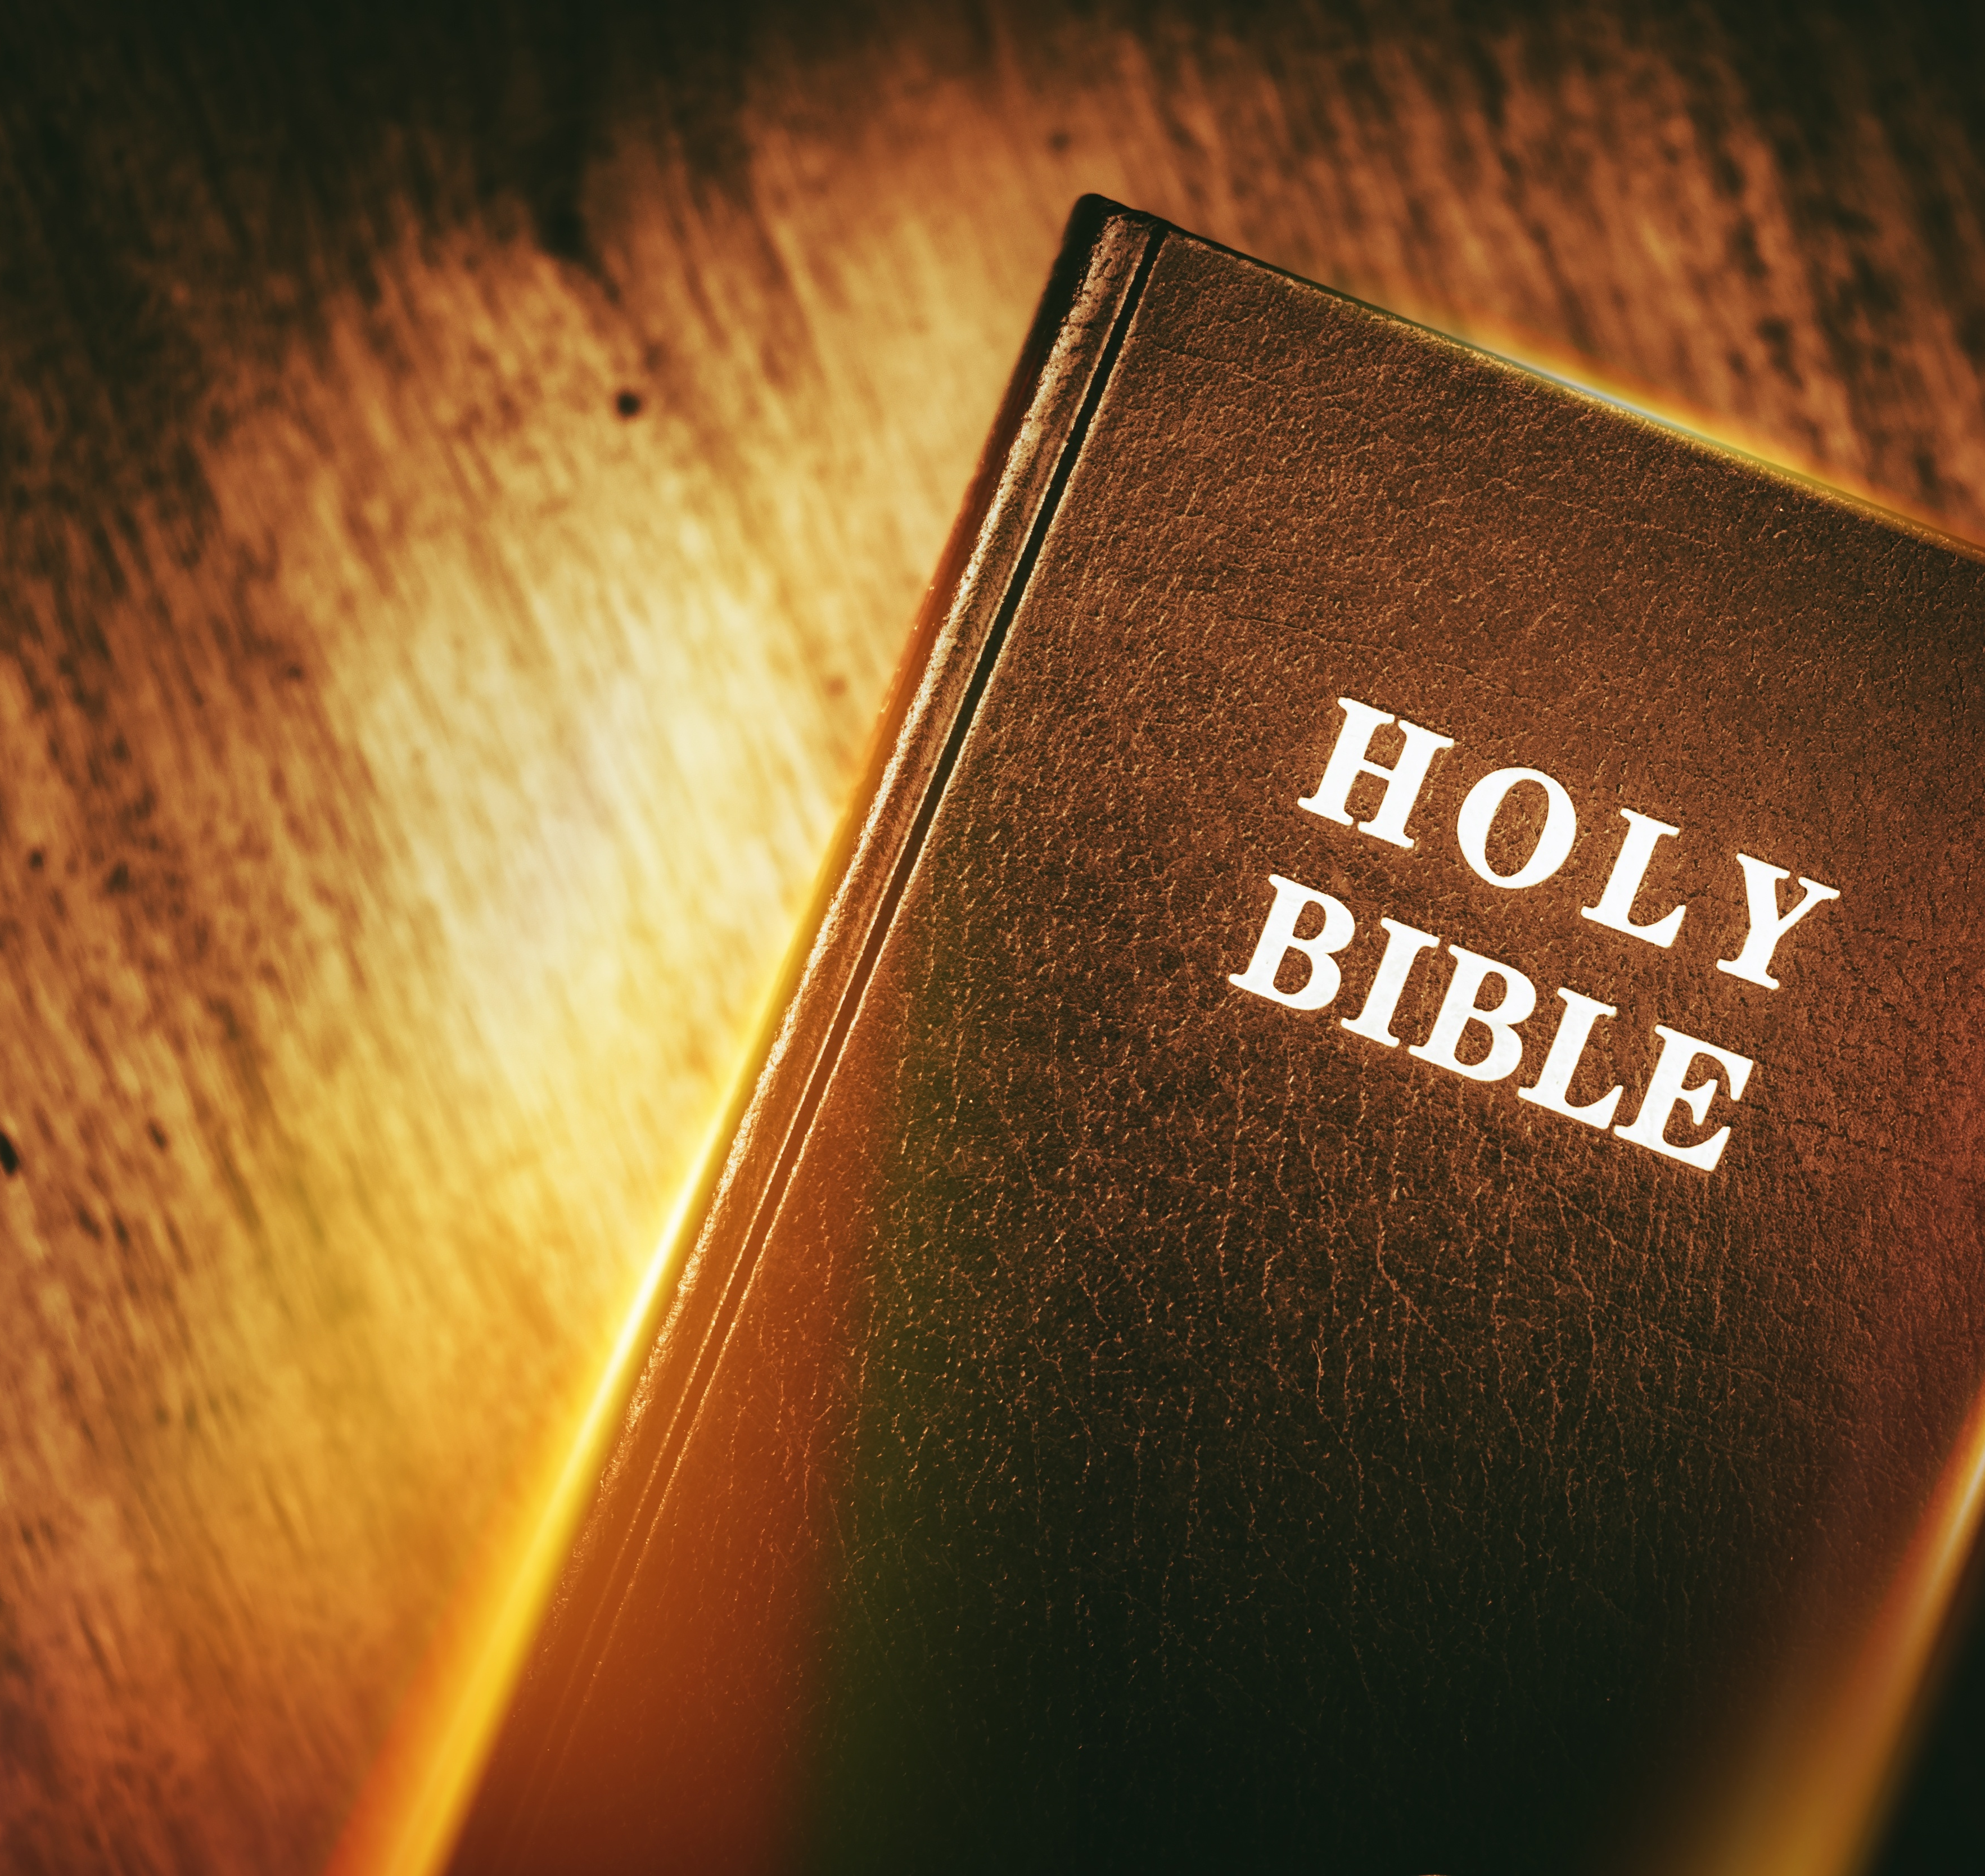
WAHYU 14 : 7
“Dan ia berseru dengan suara nyaring: "Takutlah akan Allah dan muliakanlah Dia, karena telah tiba saat penghakiman-Nya, dan sembahlah Dia yang telah menjadikan langit dan bumi dan laut dan semua mata air."

Slide 3
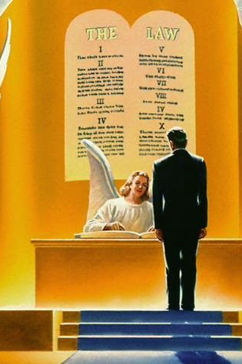
Mengapa penghakiman merupakan kabar baik dan bukan kabar buruk?
Bagaimanakah hal ini dapat memotivasi kita untuk setia kepada-Nya, mengetahui bahwa hanya karena apa yang telah Dia lakukan bagi kita, kita dapat memiliki harapan keselamatan?

Slide 4
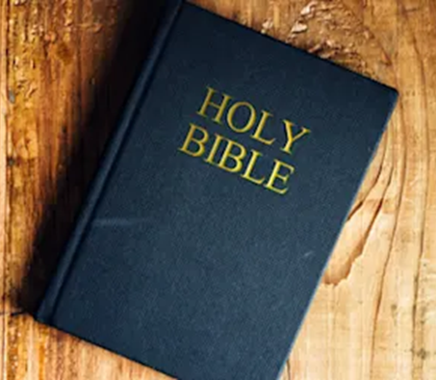
PENTINGNYA MASA PENGHAKIMAN Minggu, 23 April 2023
Injil dan penghakiman adalah bagian dari pekabaran malaikat pertama yang tak terpisahkan. Tanpa "Injil kekal" kita tidak akan memiliki harapan dalam penghakiman. "Injil kekal" adalah harapan kita satu-satunya dalam penghakiman.
Wahyu 14:7 dan ia berseru dengan suara nyaring: "Takutlah akan Allah dan muliakanlah Dia, karena telah tiba saat penghakiman-Nya, dan sembahlah Dia yang telah menjadikan langit dan bumi dan laut dan semua mata air."

Slide 5
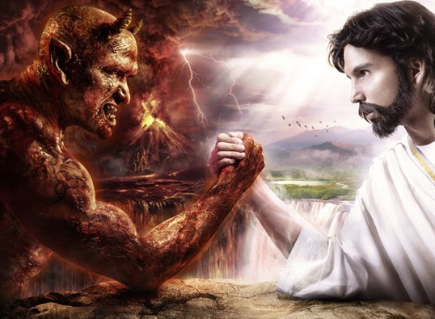
Isue yang dihembuskan Lusifer sejak awal pemberontakannya adalah tentang karakter Allah.
Lusifer mengklaim bahwa Tuhan curang dan tidak adil dalam cara Dia mengelola alam semesta.
Namun dalam penghakiman Allah, tuduhan yang dilontarkan Lusifer terbukti hanyalah sebuah kebohongan.

Slide 6
Mengapa penghakiman itu penting?
Penghakiman ini mengungkapkan keadilan dan belas kasihan Tuhan.
Penghakiman mengatakan sesuatu tentang kasih dan hukum Allah.
Penghakiman itu berbicara tentang kasih karunia Allah untuk menyelamatkan dan kuasa-Nya untuk membebaskan.
Penghakiman adalah bagian dari solusi utama Allah untuk masalah dosa.
Dalam pertentangan besar antara yang baik dan yang jahat di alam semesta, Tuhan menjawab tuduhan iblis di kayu salib, tetapi dalam penghakiman, Dia mengungkapkan bahwa Dia telah melakukan segala yang mungkin untuk menyelamatkan kita dan membawa kita ke salib.
Dalam penghakiman catatan-catatan surga yang tak terbatas, terperinci, akurat, dan detail akan dibukakan [Daniel 7:10].

Slide 7
Pada akhirnya penghakiman akan mengungkapkan kebaikan dan kasih karunia Allah dan bahwa Dia adil dan penyayang dalam cara Dia berurusan dengan yang diselamatkan, dan bahkan dengan yang terhilang.

Slide 8
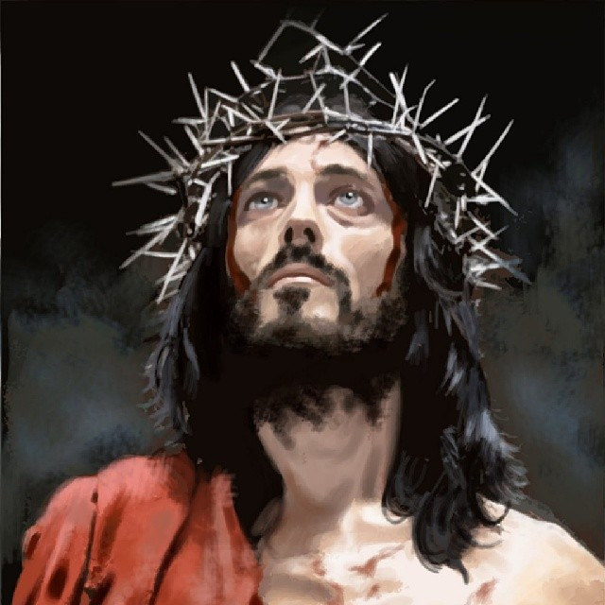
BELAS KASIHAN DAN PENGHAKIMAN TUHAN Senin, 24 April 2023
Roma 6:23 “Sebab upah dosa ialah maut; tetapi karunia Allah ialah hidup yang kekal dalam Kristus Yesus, Tuhan kita.”
Jika hukum Allah dapat diubah atau dihapuskan, sama sekali tidak perlu bagi Yesus untuk mati. Kematian Kristus menetapkan sifat kekal hukum, dan hukum adalah dasar penghakiman. Keadilan dan belaskasihan dinyatakan di salib. Yesus mengalami maut menggantikan orang berdosa. Dan itu adalah kasih karunia yang ajaib.

Slide 9
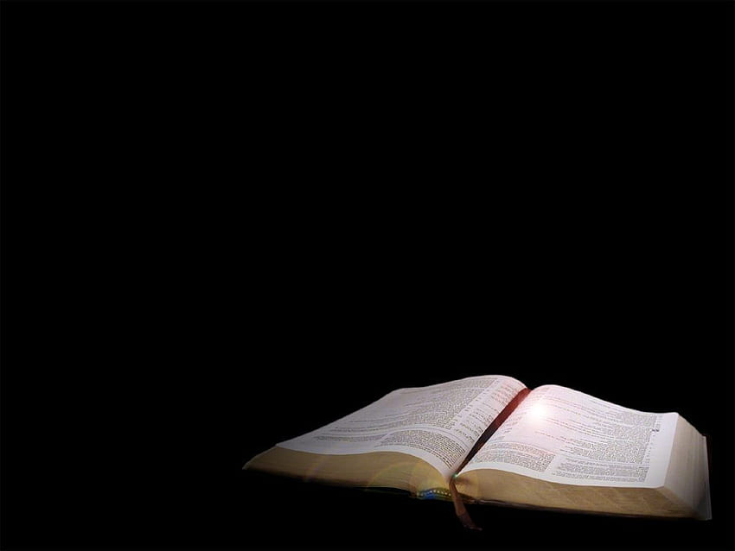
Wahyu 20:12
“Dan aku melihat orang-orang mati, besar dan kecil, berdiri di depan takhta itu. Lalu dibuka semua kitab. Dan dibuka juga sebuah kitab lain, yaitu kitab kehidupan. Dan orang-orang mati dihakimi menurut perbuatan mereka, berdasarkan apa yang ada tertulis di dalam kitab-kitab itu.”

Slide 10
Bagaimana kita memahami bahwa kita diselamatkan oleh iman dan dihakimi menurut perbuatan?
Perbuatan kita mengungkapkan pilihan-pilihan kita dan kesetiaan kita kepada Allah. Menurut Efesus 2:8-9, "Sebab karena kasih karunia kamu diselamatkan oleh iman; itu bukan hasil pekerjaanmu: jangan ada orang yang memegahkan diri." Tetapi ketika Yesus menyelamatkah kita, Dia mengubah kita. "Karena kita ini buatan Allah, diciptakan dalam Kristus Yesus untuk melakukan pekerjaan baik" [Efesus 2:10]. Mereka yang telah diselamatkan hidup melakukan perbuatan baik.
Perbuatan baik kita, yang diberdayakan oleh Roh Kudus, tidak menyelamatkan kita, tetapi itu membuktikan bahwa iman kita adalah sejati.

Slide 11
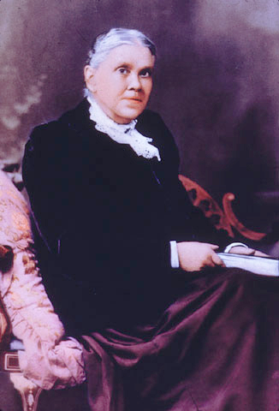
Ellen G. White, Testimonies for the Church, jld. 5, hlm. 471,472
"Mereka yang menyucikan dirinya dengan menurut kebenaran akan sangat merasakan kehinaan dirinya sendiri. Semakin dekat mereka melihat tabiat Kristus yang tiada bercacat itu, semakin besarlah keinginan mereka menyesuaikan diri dengan peta-Nya, dan mereka semakin tidak menemukan kemurnian atau kesucian di dalam diri mereka sendiri. Tetapi sementara kita patut menyadari keadaan kita yang berdosa, kita harus bergantung pada Kristus sebagai kebenaran kita, sebagai penyuci kita, dan penebus kita. Kita tidak dapat menjawab tuduhan Iblis kepada kita. Hanya Kristus yang dapat menyampaikan permohonan yang akan berhasil untuk kepentingan kita. Dia sanggup mendiamkan penuduh itu dengan dalil yang didasarkan bukan atas kebaikan kita, melainkan atas kebaikan-Nya sendiri".

Slide 12
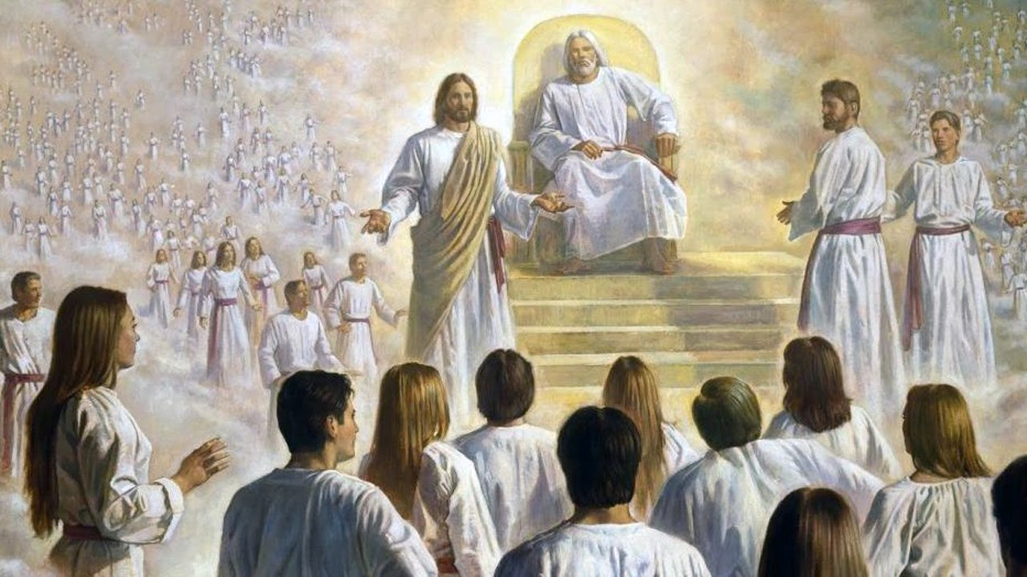
SATU ADEGAN LUAR BIASA Selasa, 25 April 2023
Kitab Wahyu mengumumkan bahwa saat penghakiman Allah telah tiba [Wahyu 14:7]. Kitab Daniel mengungkapkan kapan penghakiman dimulai.
Daniel 7:9-10
“Sementara aku terus melihat, takhta-takhta diletakkan, lalu duduklah Yang Lanjut Usianya; pakaian-Nya putih seperti salju dan rambut-Nya bersih seperti bulu domba; kursi-Nya dari nyala api dengan roda-rodanya dari api yang berkobar-kobar;suatu sungai api timbul dan mengalir dari hadapan-Nya; seribu kali beribu-ribu melayani Dia, dan selaksa kali berlaksa-laksa berdiri di hadapan-Nya. Lalu duduklah Majelis Pengadilan dan dibukalah Kitab-kitab.”

Slide 13
Dalam Daniel 7, Tuhan mengungkapkan kepada nabi Daniel 2 gambaran besar yaitu:
Sejarah dunia di mulai dengan Babel, Media-Persia, Yunani, Roma, pecahnya Kekaisaran Romawi, dan penganiayaan gereja selama 1.260 tahun yang digambarkan dalam Daniel 7:25.
Peristiwa di surga yaitu ke ruang takhta alam semesta dan penghakiman terakhir Allah, ketika Dia akan memperbaiki setiap kesalahan dan menegakkan kerajaan kebenaran-Nya yang kekal.

Slide 14
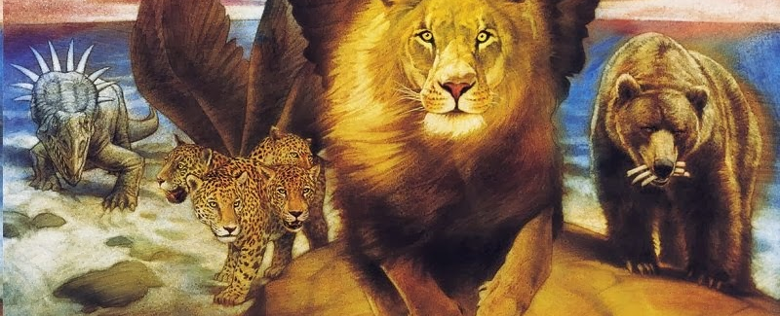
Tuhan membawa Daniel dalam penglihatan kenabian dari kekacauan dan konflik bumi pada kemuliaan tempat kudus surga dan majelis pengadilan alam semesta akan duduk, di mana Kristus, Penguasa yang sah atas dunia ini, akan menerima dari Bapa-Nya kerajaan yang menjadi hak-Nya.

Slide 15
Nasib seluruh umat manusia diputuskan di ruang pengadilan surga. Hak menang. Kebenaran menang. Keadilan memerintah. Ini adalah salah satu pemandangan yang paling menakjubkan, paling luar biasa, paling spektakuler di seluruh Kitab Suci.
Dan kabar baiknya adalah bahwa itu berakhir dengan sangat baik bagi umat Allah yang setia, mereka yang mengenakan kebenaran Kristus, akan menang karena Kristus menang.

Slide 16
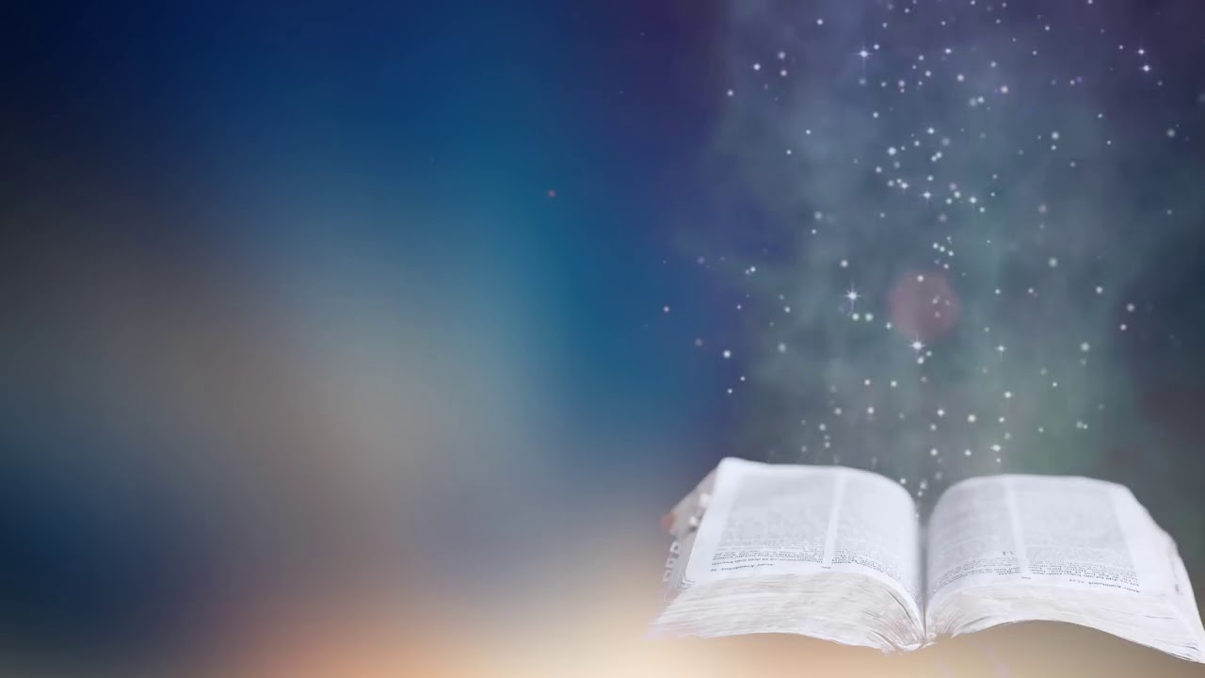
Daniel 7:14
“Lalu diberikan kepadanya kekuasaan dan kemuliaan dan kekuasaan sebagai raja, maka orang-orang dari segala bangsa, suku bangsa dan bahasa mengabdi kepadanya. Kekuasaannya ialah kekuasaan yang kekal, yang tidak akan lenyap, dan kerajaannya ialah kerajaan yang tidak akan musnah.”

Slide 17
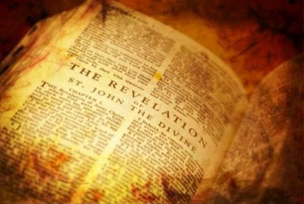
SEKILAS TENTANG SURGA Rabu, 26 April 2023
Dalam Wahyu 4, Yesus mengundang rasul Yohanes untuk melihat melalui pintu yang terbuka di Bait Suci surga untuk melihat pemandangan kekal dalam pertentangan besar antara yang baik dan yang jahat.
Kita juga dapat melihat melalui pintu yang terbuka itu bersama Yohanes dan menerima sekilas tentang rencana keselamatan kekal. Kita adalah saksi dari masalah yang sedang diputuskan di pengadilan surgawi. Isu-isu mendasar dalam pertentangan besar antara yang baik dan yang jahat berkembang di depan mata kita.
Ada persamaan Daniel 7 dan Wahyu 4:2-4, masing-masing menunjukkan pada apa yang sedang berlangsung di ruang takhta Allah.

Slide 18
Pemandangan apakah yang terlihat di ruang tersebut?
1
Allah Bapa duduk di atas takhta dikelilingi oleh makhluk surgawi. Ada guntur dan kilat yang melambangkan penghakiman Tuhan.

Slide 19
Ada 24 tua-tua hadir di sekitar takhta Tuhan. Siapakah 24 orang tua-tua ini?
Di Israel kuno ada 24 pembagian dalam keimamatan orang Lewi.
Para imam ini mewakili orang-orang di hadapan Tuhan.
Dalam 1 Petrus 2:9, rasul Petrus menyatakan bahwa orang-orang percaya Perjanjian Baru adalah "bangsa yang terpilih, imamat yang rajani."
24 tua-tua ini, mungkin, dapat mewakili semua orang yang ditebus bahwa suatu hari nanti akan bersukacita di sekitar takhta Allah; atau, mungkin juga 24 ini mewakili orang-orang yang dibangkitkan yang keluar dari kubur pada kebangkitan Kristus dan yang naik ke surga bersama-Nya [Matius 27:52-53].
2

Slide 20
Bagaimanapun juga, adanya beberapa orang yang ditebus dari bumi di sekitar takhta Allah adalah kabar baik.
Mereka menghadapi pencobaan sama seperti kita.
Melalui kasih karunia Kristus dan kuasa Roh Kudus, mereka menang.
Mereka mengenakan "jubah putih" yang menandakan kebenaran Kristus yang menutupi dan menyucikan dosa-dosa mereka.
Mereka memiliki mahkota emas di kepala mereka yang menandakan bahwa mereka menang dalam pertempuran dengan kejahatan dan merupakan bagian dari garis kerajaan surga dari orang-orang percaya yang dipenuhi dengan iman.

Slide 21
Segenap surga menyanyikan pujian : Wahyu 4:11 "Ya Tuhan dan Allah kami, Engkau layak menerima puji-pujian dan hormat dan kuasa; sebab Engkau telah menciptakan segala sesuatu; dan oleh karena kehendak-Mu semuanya itu ada dan diciptakan".
3

Slide 22
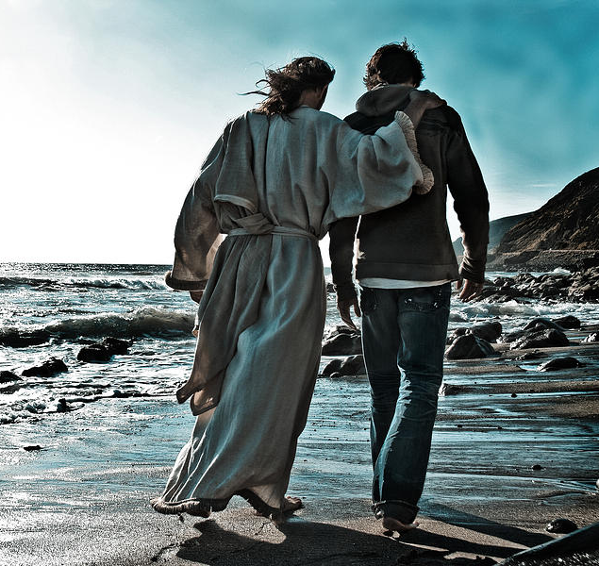
Yesus menang, semua orang yang terus bersama Yesus pasti menang.

Slide 23
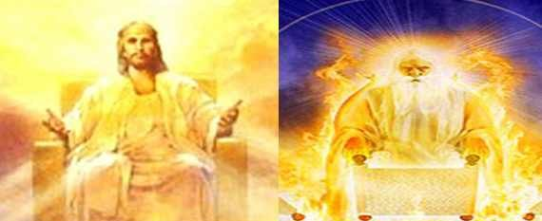
YESUS LAYAK Kamis, 27 April 2023
Wahyu 5 diawali dengan sebuah penglihatan tentang Bapa yang duduk di atas takhta dan memegang gulungan kitab yg termeterai. Gulungan kitab itu berbicara tentang penghakiman.

Slide 24
Yohanes menangis karena tidak seorangpun yang dapat membuka gulungan kitab itu. Namun, dukacita Yohanes disambut dengan kabar baik bahwa Yesus, Anak Domba Allah itu, satu-satunya yang layak untuk membuka gulungan itu [Wahyu 5:5].
Di sini Yohanes melihat bahwa satu-satunya cara bagi siapa pun agar dapat melewati penghakiman terakhir adalah melalui Yesus, Anak Domba yang disembelih [Wahyu 5:6].

Slide 25
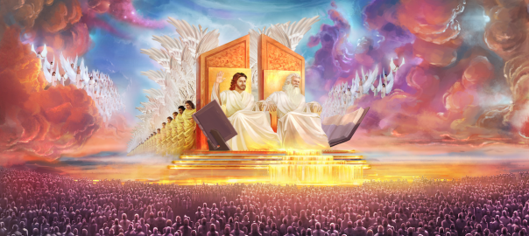
Wahyu 5:8-12 adalah respon terhadap pengumuman bahwa Yesus layak untuk membuka gulungan kitab itu. Yesus, Anak Domba Allah yang telah mengorbankan nyawa-Nya demi keselamatan seluruh umat manusia, mengambil gulungan kitab penghakiman dan membukanya.
Seluruh surga meluap dalam pujian yang meriah.

Slide 26
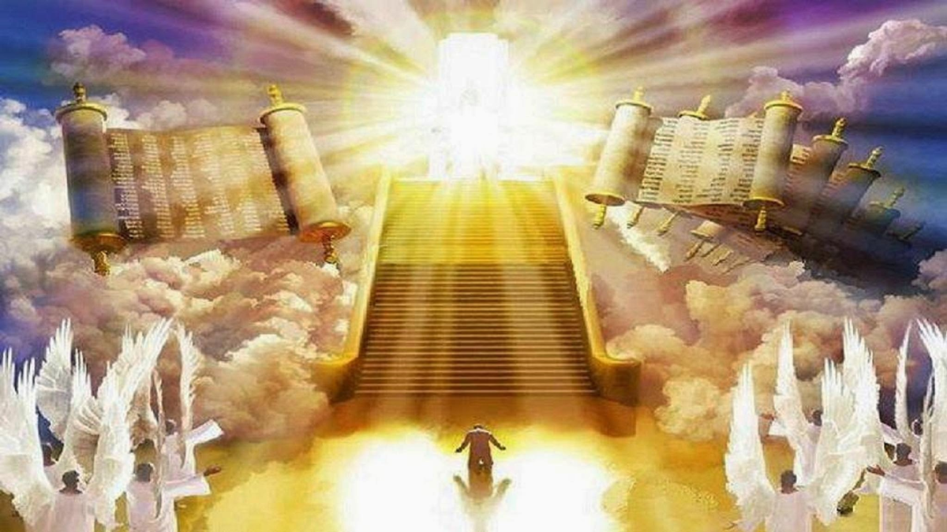
Kemenangan-Nya atas pencobaan Iblis, kematian-Nya di salib Golgota, kebangkitan-Nya, pelayanan Imam Besar-Nya, memberikan keselamatan bagi semua orang yang memilih dengan iman untuk menanggapi kasih karunia-Nya.
Penghakiman adalah kabar baik yang luar biasa bagi umat Allah. Ini berbicara tentang akhir dari pemerintahan dosa dan pembebasan umat Allah.

Slide 27
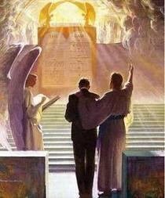
Kita tidak perlu takut.
Yesus membela kita dalam penghakiman, dan kuasa kejahatan dikalahkan. Penghakiman dijatuhkan dalam "kebaikan" umat Allah [Daniel 7:22].
Tujuan dari penghakiman bukanlah untuk mengetahui seberapa buruk kita, tetapi untuk mengungkapkan betapa baiknya Tuhan.

Slide 28
KESIMPULAN
1
Penghakiman akan mengungkapkan kebaikan dan kasih karunia Allah, dimana Dia adil dan penyayang dalam berurusan dengan yang diselamatkan dan yang terhilang.
2
Keadilan dan belaskasihan dinyatakan di salib, dimana Yesus mengalami maut menggantikan orang berdosa. Dan itu adalah kasih karunia yang ajaib.
3
Nasib seluruh umat manusia diputuskan di ruang pengadilan surga yang akan berakhir dengan sangat baik bagi umat Allah yang setia.
4
YESUS menang, Semua orang yang terus bersama Yesus pasti menang.
5
Tujuan dari penghakiman bukanlah untuk mengetahui seberapa buruk kita, tetapi untuk mengungkapkan betapa baiknya Tuhan.

